Slide 1

Photon Green
Facilitando a sua contribuição sustentável

Slide 2

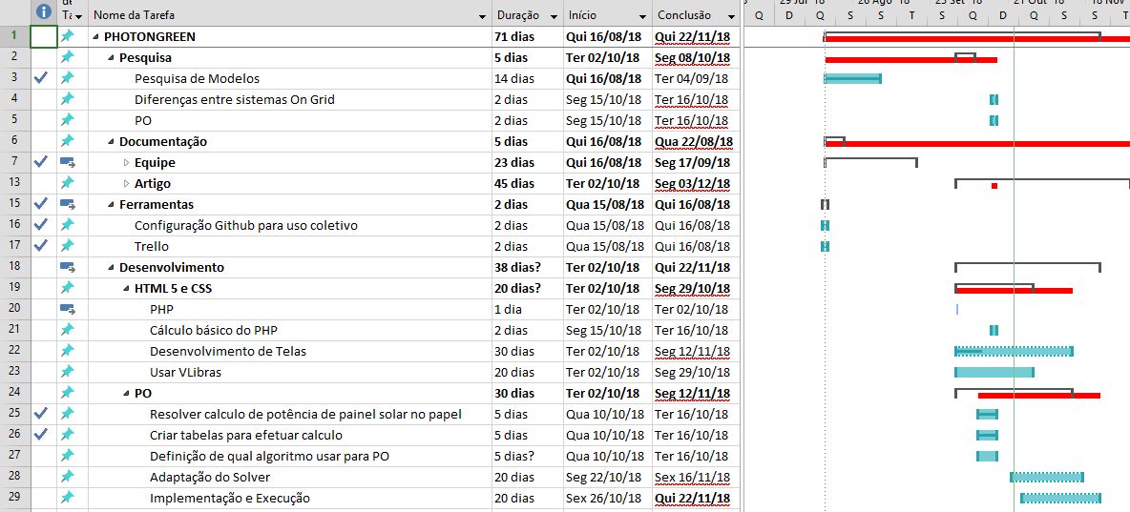

Slide 3

Sobre o projeto.
Nosso projeto visa um publico que não tem conhecimento em painéis solares para a geração de energia.
Informar o funcionamento da geração de energia e qual o processo de instalação de forma correta.
Auxiliar o calculo correto da quantidade de painéis que o cliente precisa em sua residência.
Informações de equipamentos necessários para a instalação.
Custo aproximado de economia e o valor da implantação.

Slide 4
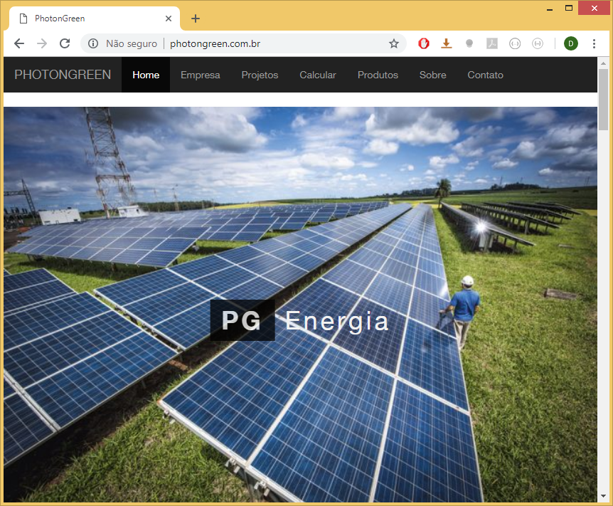
O que já temos.
Domínio http://www.photongreen.com.br
Servidor de hospedagem
Pagina responsiva para Desktop/Mobile.

Slide 5
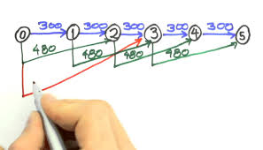
Onde entra o PO.
O PO deve através de um modelo matemático, fazer os cálculos necessários para gerar a informação do melhor kit de painéis para o cliente.
Calcular o grau de inclinação da instalação do painel.
Fazer o calculo da quantidade de painéis.
Informar os materiais necessários.

Slide 6
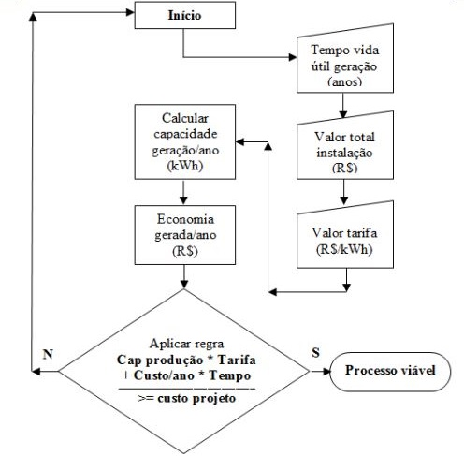
Fluxo do calculo.

Slide 7

Sobre o calculo
Receber as informações do cliente através da pagina.
Elaborar um algoritmo para efetua o calculo aplicando a tecnologia utilizada no projeto minimizando o gasto.
Retornar ao cliente as informações necessárias.

Slide 8

Próximas etapas
Continuar a pesquisa de PO.
Gerar novas telas no projeto.
Efetuar o desenvolvimento do código para a pagina de calculo.
Documentação da aplicação

Slide 9

Alisson da Silva Bueno
Anderson José de Souza Inácio
Daniel Vieira de Souza
Everton Luiz Sausen
Fernando André de Lima
Joziel Alves de Souza

